Slide 1
Exercício 9
Curva GZ, momento de vento e critério de áreas
Modelo paramétrico de estabilidade intacta de uma semissubmersível (2 pontoons + 4 colunas), livre da amarração
Hidrostática do Exercício 7 · pesos, KG e casco de menor peso do Exercício 8
PNV3425 – Projeto de Sistemas Oceânicos · Escola Politécnica da USP · 2º semestre de 2026

Slide 2
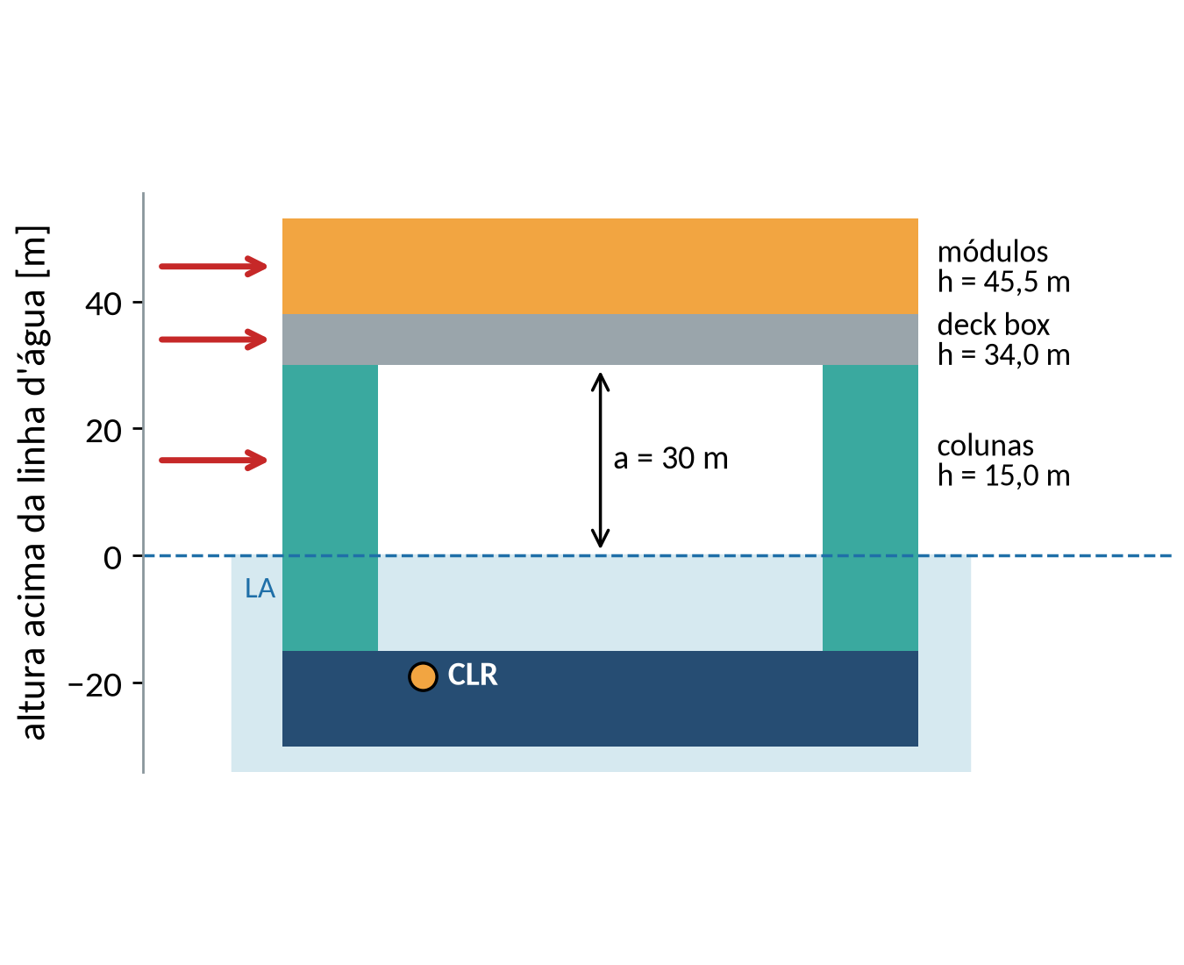
Plataforma e dados de entrada
Casco quadrado Lp × Lp; deck box e módulos com largura Lp
Grandeza | Valor
Pontoons Lp × bp × hp | 100 × 15 × 15 m
Colunas bc × bc × hc | 15 × 15 × 45 m
Calado T · air gap a = hp + hc − T | 30 m · 30 m
Deck box hd · módulos hm | 8 m · 15 m
Produção BOE · γe | 120.000 boe/d · 0,270 t/m³
Vento V | 51,5 m/s (100 nós) e 36 m/s (70 nós)
Deslocamento Δ = ρ·Vol (Ex. 7) | 59.962 t (Vol = 58.500 m³)
KB · BM · KM (Ex. 7) | 10,96 · 28,08 · 39,04 m
KG (Ex. 8, sem superfície livre) | 34,29 m
GM = KM − KG | 4,74 m (iguais nos dois planos: bp = bc)
PNV3425 – Projeto de Sistemas Oceânicos · Exercício 9 · Dados
2

Slide 3
Quadro de pesos e KG – modelo do Exercício 8
Reproduz calcular_propriedades() do código do Ex. 8
Item | Peso [t] | VCG [m] | Momento [t·m]
Planta de processo | 9.960 | 70,00 | 697.200
Estrutura do convés | 3.486 | 70,00 | 244.020
Peso operacional | 3.486 | 70,00 | 244.020
Pontoons (aço) | 12.150 | 7,50 | 91.125
Colunas (aço) | 10.935 | 37,50 | 410.063
Risers | 2.398 | 60,00 | 143.910
Amarração | 1.799 | 60,00 | 107.932
Lastro | 15.748 | 7,50 | 118.111
Total = Δ | 59.962 | 34,29 | 2.056.381
• Topside = planta (0,083 t por boe/d) + estrutura do convés (35%) + operacional (35%) = 16.932 t, a 10 m acima do topo das colunas.
• Casco = γe × volume envoltório; risers (4% Δ) e amarração (3% Δ) no topo das colunas.
• Lastro fecha o balanço Δ = ΣW, no centro dos pontoons (hp/2).
• KG = ΣWz / Δ = 34,29 m → GM = 4,74 m.
KG
34,29 m
GM
4,74 m
PNV3425 – Projeto de Sistemas Oceânicos · Exercício 9 · Pesos
3

Slide 4
Conferência com os códigos dos Exercícios 7 e 8
O modelo do Ex. 9 reproduz os dois códigos; observações sobre as contas
Casco | Grandeza | Ex. 7 / Ex. 8 | Modelo Ex. 9 | |dif.|
Original | Δ [t] | 59.962 | 59.962 | 0.0e+00
Original | KB [m] | 10,96 | 10,96 | 0.0e+00
Original | KM_T [m] | 39,04 | 39,04 | 0.0e+00
Original | KG [m] | 34,29 | 34,29 | 0.0e+00
Original | GM [m] | 4,744 | 4,744 | 0.0e+00
Original | Lastro [t] | 15.748 | 15.748 | 0.0e+00
Otimizado | Δ [t] | 27.473 | 27.473 | 0.0e+00
Otimizado | KB [m] | 8,49 | 8,49 | 0.0e+00
Otimizado | KM_T [m] | 38,57 | 38,57 | 0.0e+00
Otimizado | KG [m] | 37,54 | 37,54 | 0.0e+00
Otimizado | GM [m] | 1,026 | 1,026 | 0.0e+00
Otimizado | Lastro [t] | 0 | 0 | 0.0e+00
• Hidrostática (Ex. 7) e pesos (Ex. 8) batem com o modelo: diferença zero.
• GM do Ex. 8 usa só (Lp − bc)/2, isto é, o GM longitudinal. Se bp > bc, GM_T < GM_L e a restrição fica do lado inseguro. Aqui bp = bc nos dois cascos: sem efeito no resultado.
• Ótimo do Ex. 8 encostado nos limites: bp = hp = bc = 10 m e hc = 30 m (mínimos), lastro = 0, Lp = 99,60 m (área de convés ativa), GM = 1,026 m.
• Hipóteses conservadoras do KG (mantidas por serem as do Ex. 8):
– lastro a hp/2: se a água ficar no fundo dos pontoons, o KG cai 1,30 m;
– risers e amarração no topo das colunas, embora o Ex. 9 seja livre da amarração: sem eles, o KG cai 3,68 m;
– VCG do topside 10 m acima das colunas; com hd e hm do Ex. 9 seria 11,5 m (+0,42 m).
• Detalhes menores: comentário de x_inicial cita bc = 13,5 m, mas o valor usado é 15 m; se o SLSQP falhar, o código volta para x_inicial sem aviso.
PNV3425 – Projeto de Sistemas Oceânicos · Exercício 9 · Verificação
4

Slide 5
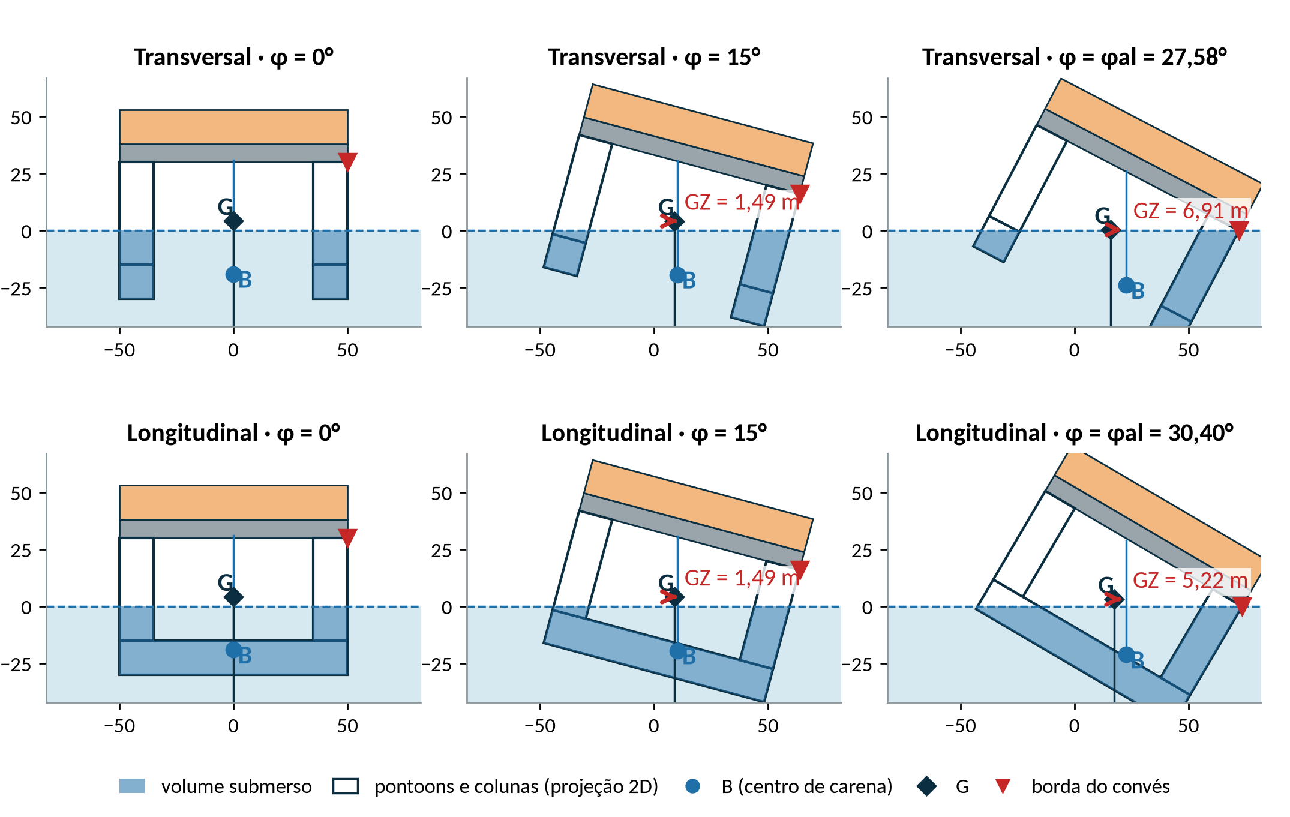
1) e 2) Curva GZ por projeções 2D e ângulo de alagamento
Pontoons e colunas viram retângulos no plano de inclinação, extrudados na direção perpendicular
• Transversal: 2 pontoons (prof. Lp) + 2 pares de colunas (prof. 2bc).
• Longitudinal: pontoons sobrepostos (prof. 2bp) + colunas de vante e de ré (prof. 2bc).
• Para cada φ a linha d'água inclinada é deslocada até o volume submerso igualar o volume deslocado (bisseção).
• GZ = s_B cos φ + (z_B − KG) sen φ.
• φal: o fundo do convés na borda (▼) toca a água. Acima dele o modelo não vale.
PNV3425 – Projeto de Sistemas Oceânicos · Exercício 9 · GZ
5

Slide 6
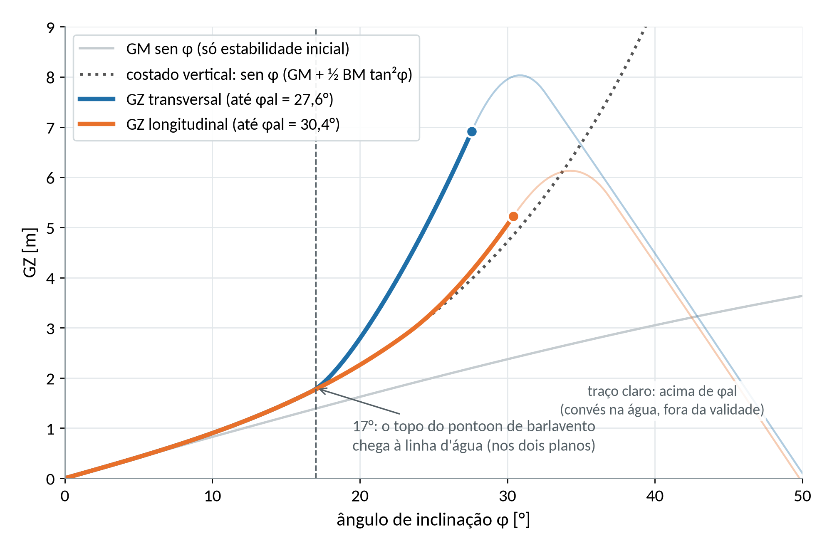
Curva GZ de 0° a 50° nos dois planos
Caso do enunciado, KG = 34,29 m
• Até 17° as duas curvas seguem a fórmula de costado vertical: só as colunas cortam a linha d'água.
• Em 17° o topo do pontoon de barlavento chega à água nos dois planos. A partir daí:
– transversal: o pontoon tem só bp = 15 m de largura e sai da água rápido; a carena migra para sotavento e GZ cresce mais;
– longitudinal: o pontoon ocupa todo o comprimento Lp e emerge aos poucos; GZ fica perto da fórmula.
• φal = 27,58° (transversal) e 30,40° (longitudinal). Acima disso o convés entraria na água e o modelo não vale.
PNV3425 – Projeto de Sistemas Oceânicos · Exercício 9 · GZ
6

Slide 7
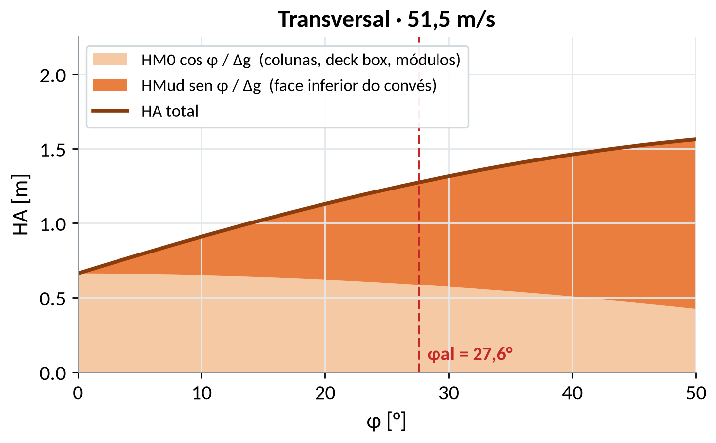
3) a 5) Forças de vento, z_CLR, HM0 e HMud
F = ½ ρ Cs Ch A V² (ρ do ar = 1,222 kg/m³) · braço = h + T − z_CLR
Plano | A pontoon [m²] | A colunas [m²] | z_CLR [m] | HM0 51,5 [MN·m] | HMud 51,5 [MN·m] | HM0 36 [MN·m] | HMud 36 [MN·m]
Transversal | 1.500 | 450 | 10,96 | 388,9 | 874,1 | 190,0 | 427,1
Longitudinal | 450 | 450 | 15,00 | 357,9 | 802,2 | 174,9 | 392,0
h [m] | ≤ 15,3 | 15,3–30,5 | 30,5–46,0 | 46,0–61,0 | 61,0–76,0
Ch | 1,00 | 1,10 | 1,20 | 1,30 | 1,37
• Áreas iguais nos dois planos (convés quadrado): colunas 1.800 m², deck box 800 m², módulos 1.500 m² (Cs = 1,1) e face inferior 10.000 m² (× sen φ).
• Ch no centroide: colunas (15 m) 1,00; deck box (34 m) e módulos (45,5 m) 1,20; face inferior (30 m) 1,10.
• z_CLR mais baixo na transversal (o pontoon aparece de lado) → braços maiores.
• HM ∝ V²: em 36 m/s os momentos são 49% dos de 51,5 m/s.
PNV3425 – Projeto de Sistemas Oceânicos · Exercício 9 · Vento
7

Slide 8
Forças, braços e momentos por parcela – transversal
Caso do enunciado · z_CLR = 10,96 m · a face inferior entra em HA multiplicada por sen φ
Parcela | V [m/s] | A [m²] | h [m] | Cs | Ch | F [kN] | braço [m] | M [MN·m]
Colunas | 51,5 | 1.800 | 15,0 | 1,0 | 1,00 | 2.917 | 34,04 | 99,3
Deck box | 51,5 | 800 | 34,0 | 1,0 | 1,20 | 1.556 | 53,04 | 82,5
Módulos de topside | 51,5 | 1.500 | 45,5 | 1,1 | 1,20 | 3.209 | 64,54 | 207,1
Face inferior do convés (× sen φ) | 51,5 | 10.000 | 30,0 | 1,0 | 1,10 | 17.826 | 49,04 | 874,1
Colunas | 36,0 | 1.800 | 15,0 | 1,0 | 1,00 | 1.425 | 34,04 | 48,5
Deck box | 36,0 | 800 | 34,0 | 1,0 | 1,20 | 760 | 53,04 | 40,3
Módulos de topside | 36,0 | 1.500 | 45,5 | 1,1 | 1,20 | 1.568 | 64,54 | 101,2
Face inferior do convés (× sen φ) | 36,0 | 10.000 | 30,0 | 1,0 | 1,10 | 8.710 | 49,04 | 427,1
V = 51,5 m/s
HM0 = 388,9 MN·m · HMud = 874,1 MN·m · HA(0) = 0,661 m
V = 36,0 m/s
HM0 = 190,0 MN·m · HMud = 427,1 MN·m · HA(0) = 0,323 m
PNV3425 – Projeto de Sistemas Oceânicos · Exercício 9 · Vento
8

Slide 9
Forças, braços e momentos por parcela – longitudinal
Caso do enunciado · z_CLR = 15,00 m · a face inferior entra em HA multiplicada por sen φ
Parcela | V [m/s] | A [m²] | h [m] | Cs | Ch | F [kN] | braço [m] | M [MN·m]
Colunas | 51,5 | 1.800 | 15,0 | 1,0 | 1,00 | 2.917 | 30,00 | 87,5
Deck box | 51,5 | 800 | 34,0 | 1,0 | 1,20 | 1.556 | 49,00 | 76,2
Módulos de topside | 51,5 | 1.500 | 45,5 | 1,1 | 1,20 | 3.209 | 60,50 | 194,1
Face inferior do convés (× sen φ) | 51,5 | 10.000 | 30,0 | 1,0 | 1,10 | 17.826 | 45,00 | 802,2
Colunas | 36,0 | 1.800 | 15,0 | 1,0 | 1,00 | 1.425 | 30,00 | 42,8
Deck box | 36,0 | 800 | 34,0 | 1,0 | 1,20 | 760 | 49,00 | 37,2
Módulos de topside | 36,0 | 1.500 | 45,5 | 1,1 | 1,20 | 1.568 | 60,50 | 94,9
Face inferior do convés (× sen φ) | 36,0 | 10.000 | 30,0 | 1,0 | 1,10 | 8.710 | 45,00 | 392,0
V = 51,5 m/s
HM0 = 357,9 MN·m · HMud = 802,2 MN·m · HA(0) = 0,608 m
V = 36,0 m/s
HM0 = 174,9 MN·m · HMud = 392,0 MN·m · HA(0) = 0,297 m
PNV3425 – Projeto de Sistemas Oceânicos · Exercício 9 · Vento
9

Slide 10
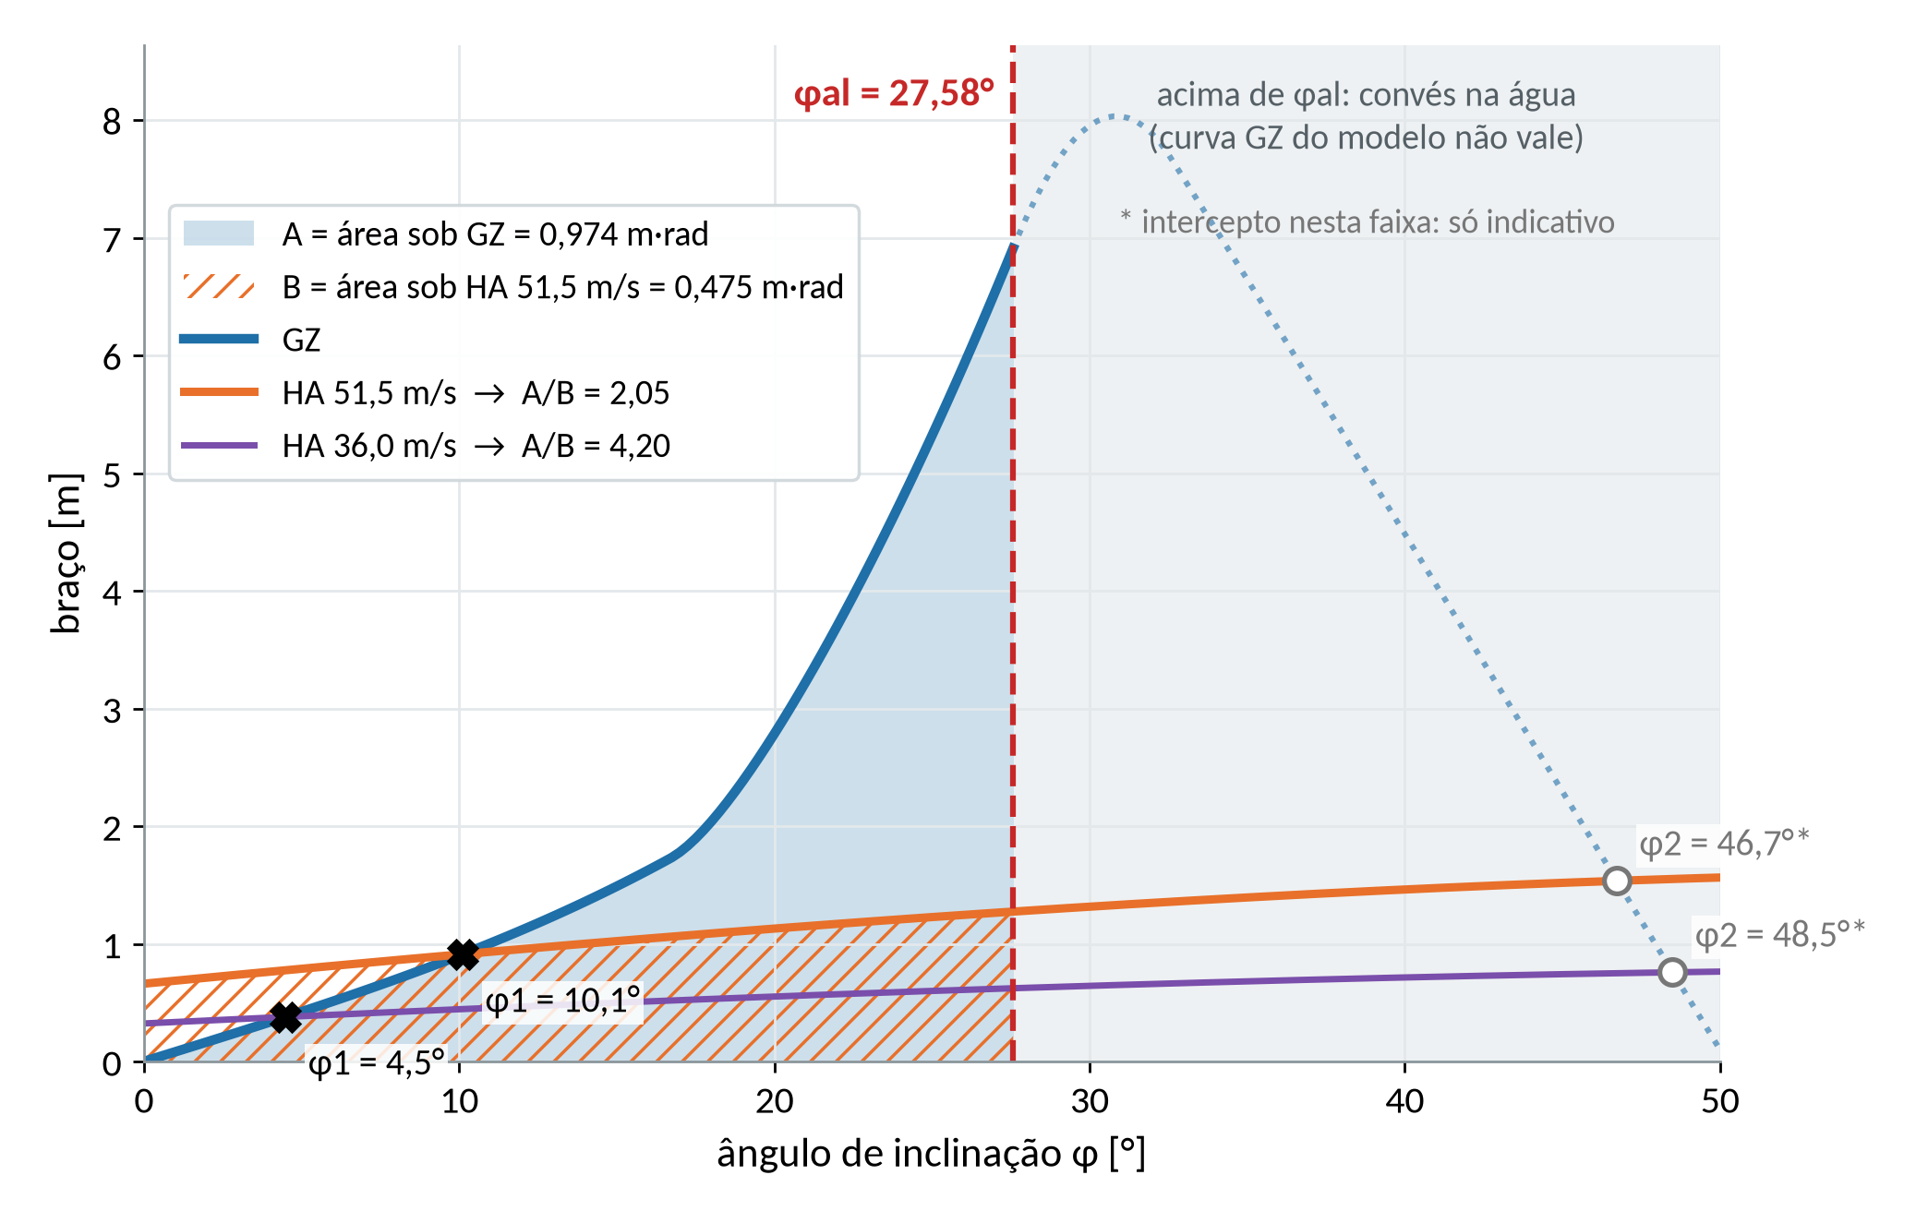
6) a 9) GZ × HA – transversal
Caso do enunciado · áreas A e B de 0 a φal
A/B 51,5 m/s
2,05
A/B 36 m/s
4,20
• 51,5 m/s: φ1 = 10,12°, φ2 = 46,73° (acima de φal), A/B = 2,05 → atende.
• 36,0 m/s: φ1 = 4,50°, φ2 = 48,50° (acima de φal), A/B = 4,20 → atende.
• φ2 > φal: GZ > 0 é verificado de 0° a φal = 27,58° → ok.
• Limite exigido: A/B ≥ 1,3.
PNV3425 – Projeto de Sistemas Oceânicos · Exercício 9 · Critério
10

Slide 11
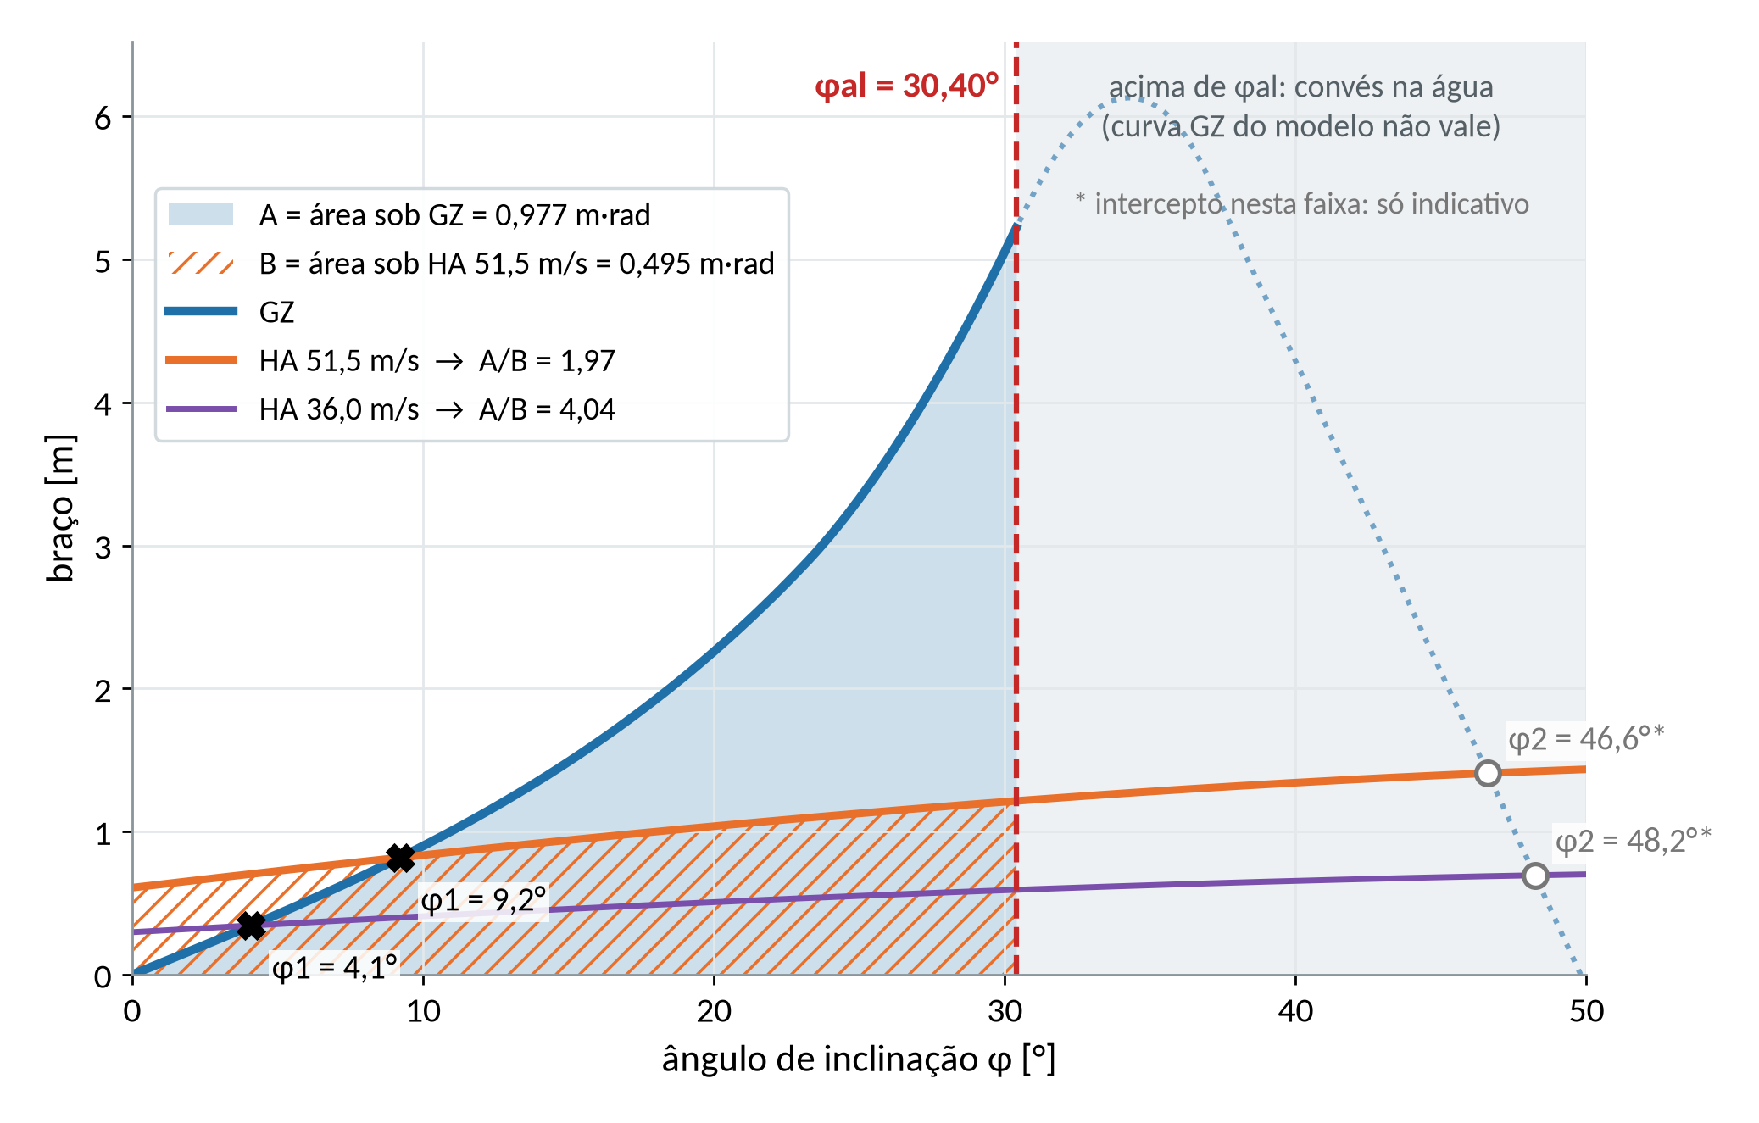
6) a 9) GZ × HA – longitudinal
Caso do enunciado · áreas A e B de 0 a φal
A/B 51,5 m/s
1,97
A/B 36 m/s
4,04
• 51,5 m/s: φ1 = 9,22°, φ2 = 46,61° (acima de φal), A/B = 1,97 → atende.
• 36,0 m/s: φ1 = 4,10°, φ2 = 48,23° (acima de φal), A/B = 4,04 → atende.
• φ2 > φal: GZ > 0 é verificado de 0° a φal = 30,40° → ok.
• Limite exigido: A/B ≥ 1,3.
PNV3425 – Projeto de Sistemas Oceânicos · Exercício 9 · Critério
11

Slide 12
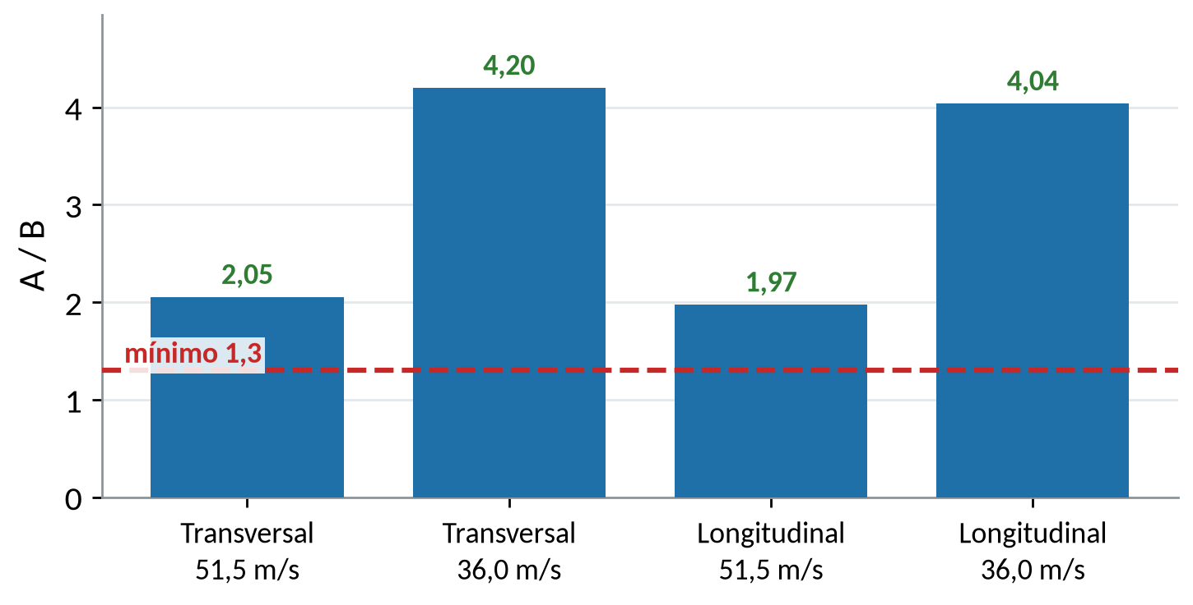
Resumo do critério de áreas – caso do enunciado
A ≥ 1,3 B e GZ > 0 de 0° a φ2 (ou φal, se φ2 não ocorrer antes)
Plano | V [m/s] | φ1 [°] | φ2 [°] | φal [°] | A [m·rad] | B [m·rad] | A/B | GZ > 0 | Critério
Transversal | 51,5 | 10,12 | 46,73* | 27,58 | 0,974 | 0,475 | 2,05 | sim | ATENDE
Transversal | 36,0 | 4,50 | 48,50* | 27,58 | 0,974 | 0,232 | 4,20 | sim | ATENDE
Longitudinal | 51,5 | 9,22 | 46,61* | 30,40 | 0,977 | 0,495 | 1,97 | sim | ATENDE
Longitudinal | 36,0 | 4,10 | 48,23* | 30,40 | 0,977 | 0,242 | 4,04 | sim | ATENDE
* intercepto acima de φal: obtido com a curva GZ fora da sua validade (convés na água); serve só como indicação.
• Atende nos dois planos e nas duas velocidades: A/B de 1,97 a 4,20, contra 1,3 exigido.
• Com 51,5 m/s o plano longitudinal tem o menor A/B: φal é maior, mas A quase não cresce (0,977 contra 0,974) e B aumenta com a faixa de integração.
• φ2 só aparece acima de φal; a verificação GZ > 0 vai de 0° a φal.
PNV3425 – Projeto de Sistemas Oceânicos · Exercício 9 · Critério
12

Slide 13
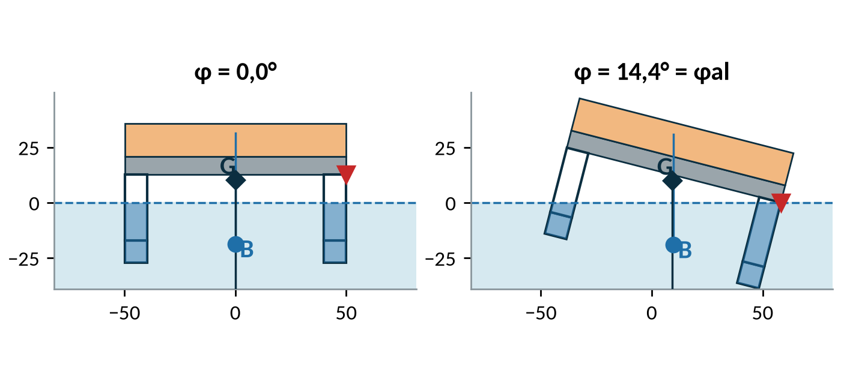
Solução de menor peso de casco (Exercício 8)
SLSQP do Ex. 8: 1 ≤ GM ≤ 4 m, air gap ≥ 12 m, lastro ≥ 0, Lp² ≥ área requerida, bc ≤ bp
 | Enunciado | Menor peso | Variação
Lp (m) | 100,00 | 99,60 | -0,4%
T (m) | 30,00 | 27,21 | -9,3%
bp (m) | 15,00 | 10,00 | -33,3%
hp (m) | 15,00 | 10,00 | -33,3%
bc (m) | 15,00 | 10,00 | -33,3%
hc (m) | 45,00 | 30,00 | -33,3%
Peso Casco (t) | 23.085 | 8.618 | -62,7%
Peso Lastro (t) | 15.748 | 0 | —
Δ (t) | 59.962 | 27.473 | -54,2%
KG (m) | 34,29 | 37,54 | 9,5%
GM (m) | 4,744 | 1,026 | -78,4%
Air gap (m) | 30,00 | 12,79 | -57,4%
• Casco 63% mais leve; Δ cai 54% e o lastro some.
• O topside (16.932 t) passa a dominar: KG sobe 3,25 m e GM fica no mínimo.
• Air gap de 12,79 m: o convés toca a água em φal = 14,4°, pouco mais da metade dos 27,6° do enunciado.
PNV3425 – Projeto de Sistemas Oceânicos · Exercício 9 · Menor peso
13

Slide 14
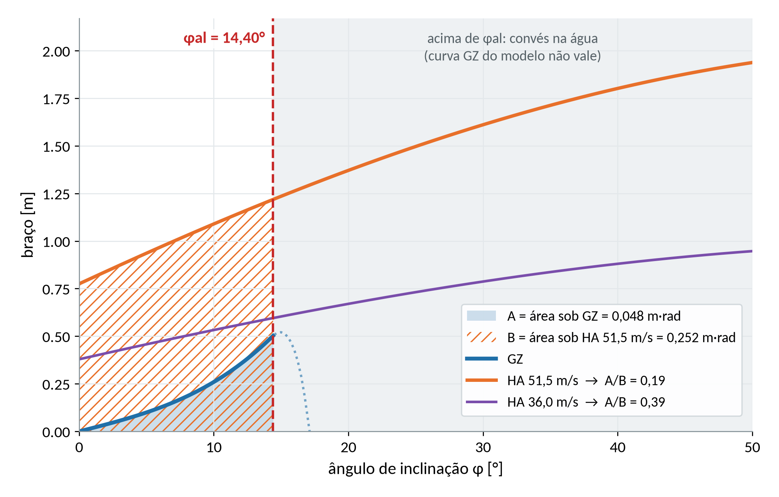
GZ × HA do casco de menor peso – transversal
Mesmo topside e mesmo vento · áreas A e B de 0 a φal
A/B 51,5 m/s
0,19
A/B 36 m/s
0,39
• 51,5 m/s: HA > GZ de 0° a 50° (sem φ1: não há ângulo de equilíbrio), A/B = 0,19 → NÃO atende.
• 36,0 m/s: HA > GZ de 0° a 50° (sem φ1: não há ângulo de equilíbrio), A/B = 0,39 → NÃO atende.
• A = 0,048 m·rad: com GM ≈ 1 m e φal = 14,4°, a área sob GZ é cerca de 20 vezes menor que a do enunciado.
PNV3425 – Projeto de Sistemas Oceânicos · Exercício 9 · Menor peso
14

Slide 15
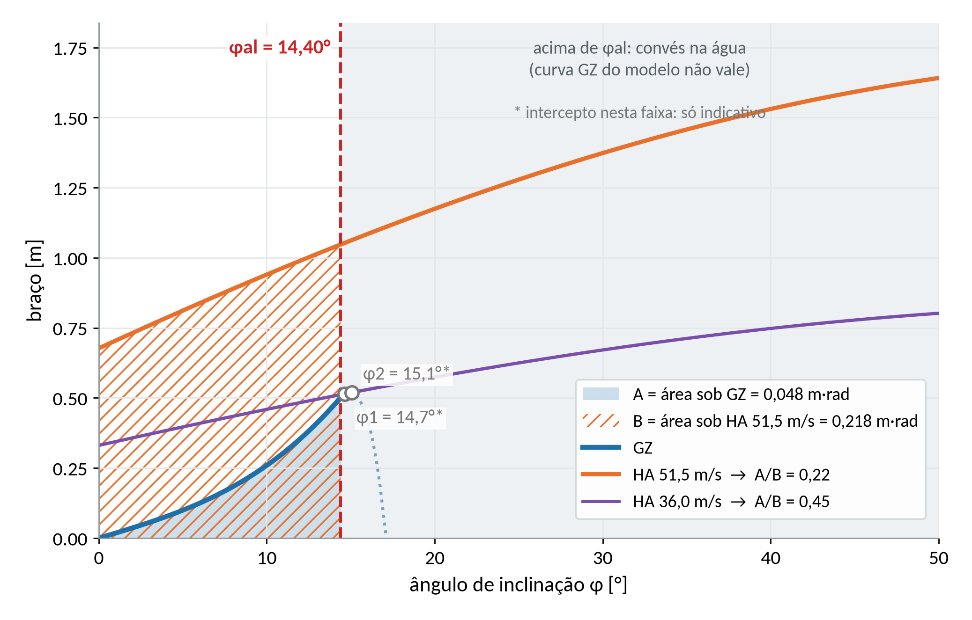
GZ × HA do casco de menor peso – longitudinal
Mesmo topside e mesmo vento · áreas A e B de 0 a φal
A/B 51,5 m/s
0,22
A/B 36 m/s
0,45
• 51,5 m/s: HA > GZ de 0° a 50° (sem φ1: não há ângulo de equilíbrio), A/B = 0,22 → NÃO atende.
• 36,0 m/s: GZ < HA em toda a faixa válida; os interceptos (14,7° e 15,1°) ficam acima de φal, fora da validade. A/B = 0,45 → NÃO atende.
• A = 0,048 m·rad: com GM ≈ 1 m e φal = 14,4°, a área sob GZ é cerca de 20 vezes menor que a do enunciado.
PNV3425 – Projeto de Sistemas Oceânicos · Exercício 9 · Menor peso
15

Slide 16
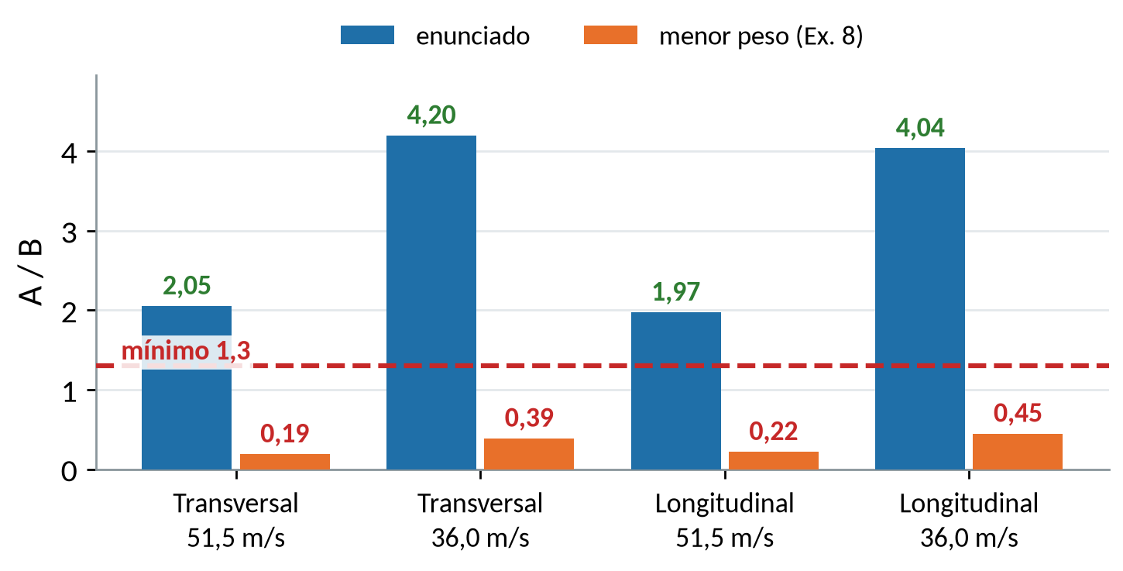
Resumo do critério de áreas – casco de menor peso
Mesmos critérios: A ≥ 1,3 B e GZ > 0 até φ2 ou φal
Plano | V [m/s] | φ1 [°] | φ2 [°] | φal [°] | A [m·rad] | B [m·rad] | A/B | GZ > 0 | Critério
Transversal | 51,5 | — | — | 14,40 | 0,048 | 0,252 | 0,19 | sim | NÃO ATENDE
Transversal | 36,0 | — | — | 14,40 | 0,048 | 0,123 | 0,39 | sim | NÃO ATENDE
Longitudinal | 51,5 | — | — | 14,40 | 0,048 | 0,218 | 0,22 | sim | NÃO ATENDE
Longitudinal | 36,0 | 14,65* | 15,05* | 14,40 | 0,048 | 0,106 | 0,45 | sim | NÃO ATENDE
* intercepto acima de φal: obtido com a curva GZ fora da sua validade (convés na água); serve só como indicação.
• Não atende em nenhum plano nem velocidade: A/B entre 0,19 e 0,45.
• Mesmo a 36 m/s (70 nós) a área sob GZ até φal é menos da metade da área sob HA.
• Nos quatro casos GZ < HA em toda a faixa válida (0 a φal): não há ângulo de equilíbrio antes do alagamento.
• GZ continua positivo até φal; a falha é pela razão de áreas.
PNV3425 – Projeto de Sistemas Oceânicos · Exercício 9 · Menor peso
16

Slide 17
Comentários
• Caso do enunciado: atende com folga nos dois planos e nas duas velocidades (A/B ≥ 1,97).
• Casco de menor peso do Ex. 8: não atende em nenhum caso. Três efeitos se somam:
– air gap no mínimo (12 m) → φal cai de ~28° para 14,4° e corta a faixa de integração;
– GM no mínimo (1 m) → GZ pequeno nessa faixa;
– Δ 54% menor com convés quase do mesmo tamanho → HA = HM/(Δg) maior.
• A otimização do Ex. 8 usa só GM inicial e air gap. Para um projeto viável, o critério de áreas (ou um air gap e um GM mínimos derivados dele) precisa entrar como restrição.
• Limitações: convés fora do volume flutuante, sem trim acoplado, vento constante, sem sombra entre colunas, KG do Ex. 8 com hipóteses conservadoras (slide 4).
PNV3425 – Projeto de Sistemas Oceânicos · Exercício 9 · Conclusão
17

Slide 18
Código e simulação interativa
Mesmas ferramentas do repositório Projetos_Sistemas_Oceanicos: Python, NumPy, SciPy, pandas, Streamlit e Plotly
ex9_estabilidade.py – modelo paramétrico
• Classe Plataforma com os dados de entrada do enunciado e o modelo de pesos do Ex. 8.
• python ex9_estabilidade.py → tabelas no terminal e CSVs em resultados/.
dashboard_estabilidade_semi.py – simulação interativa
• streamlit run dashboard_estabilidade_semi.py
• Abas por plano (GZ × HA, áreas, interceptos, tabela por parcela), seção inclinada com B, G e GZ, otimização do Ex. 8 com restrições ajustáveis e exportação CSV.
referencia/ – códigos dos Exercícios 7 e 8 usados na conferência
gerar_apresentacao_ex9.py – figuras e esta apresentação
PNV3425 – Projeto de Sistemas Oceânicos · Exercício 9 · Ferramentas
18

